Slide 1
Bài 26: Ph ph – Qu qu
Tiếng Việt

Slide 2
Cả nhà từ phố về thăm quê.

Slide 3
Ph
ph

Slide 4
Qu
qu

Slide 5
ph
ph
ô
Phố

Slide 6
qu
ê
qu
quê

Slide 7
phà
phí
Phở
quạ
quê
quế

Slide 8
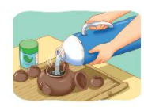
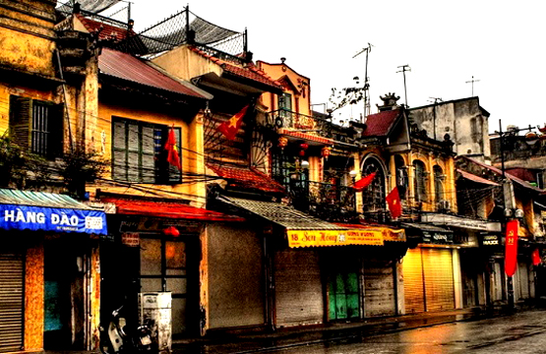
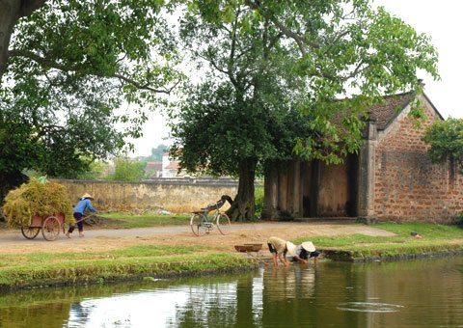
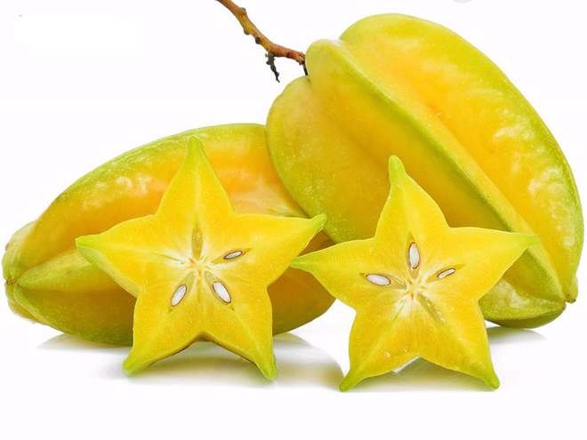
pha trà
phố cổ
quê nhà
quả khế

Slide 9
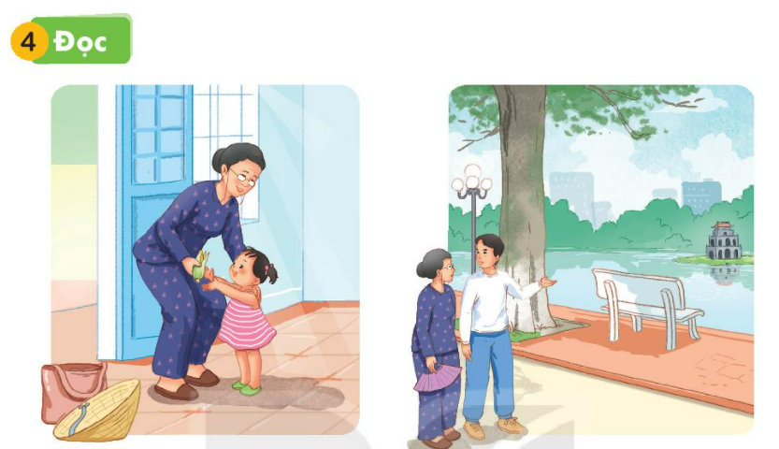
Bà ra Thủ đô. Bà cho bé quà quê. Bố đưa bà đi Bờ Hồ, đi phố cổ.

Slide 10
Bà ra Thủ đô.
Bà cho bé quà quê.
Bố đưa bà đi Bờ Hồ, đi phố cổ.

Slide 11
ph
qu
phà
phí
phở
quạ
quê
quế
pha trà
phố cổ
quê nhà
quả khế
Bà ra Thủ đô. Bà cho bé quà quê. Bố đưa bà đi Bờ Hồ, đi phố cổ.

Slide 12
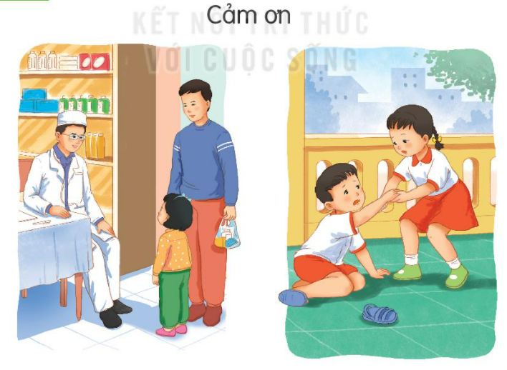

Slide 14
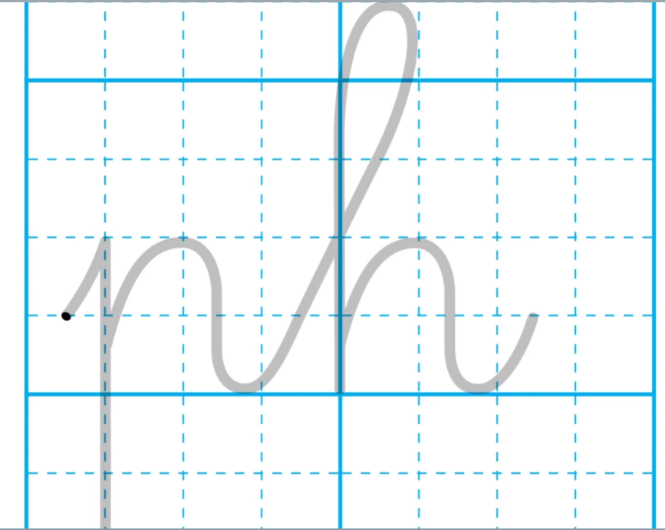
Viết bảng con

Slide 15
Viết bảng con

Slide 16
Viết bảng con

Slide 17
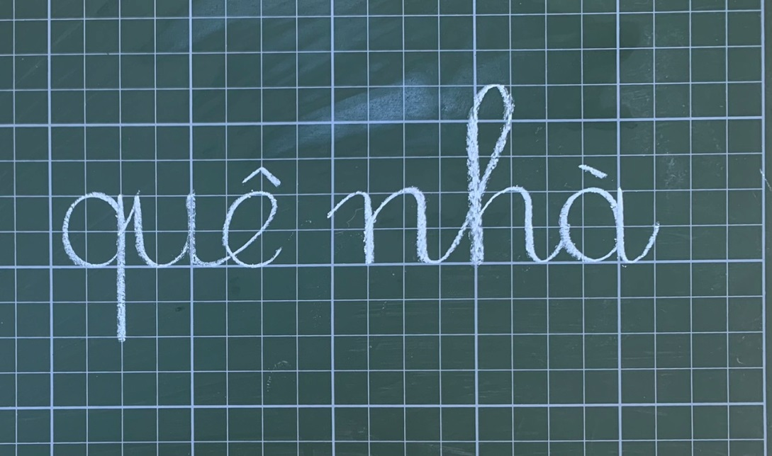
Viết bảng con

Slide 18
Hẹn gặp lại

